Slide 1









동물탐험대
EARTH PROTECTION
EARTH PROTECTION
행복한 동물원
만들기
폐그림책으로 행복한 동물원 팝업북 만들기

Slide 2


생각 열기
동물들이 행복한 공간은 어떤 모습일지 상상해 봅시다.

Slide 3
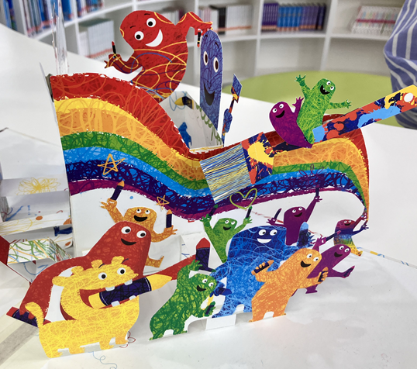
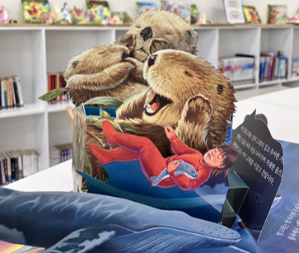
팝업북이란?

Slide 4
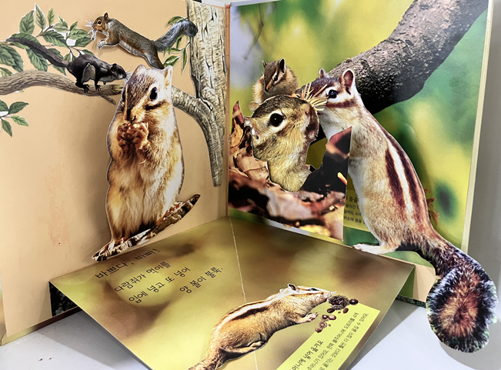
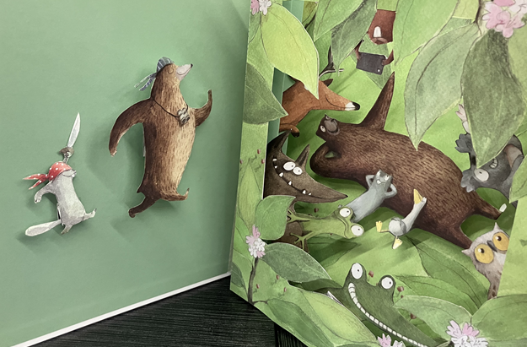
팝업북이란?

Slide 5

180도 팝업북 만드는 방법
Notes:
180도 팝업북 만들기 방법 영상

Slide 6

팝콘 팝업북 만드는 방법
Notes:
180도 팝업북 만들기 방법 영상

Slide 7

방북 팝업북 만드는 방법
Notes:
180도 팝업북 만들기 방법 영상

Slide 8
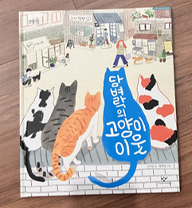
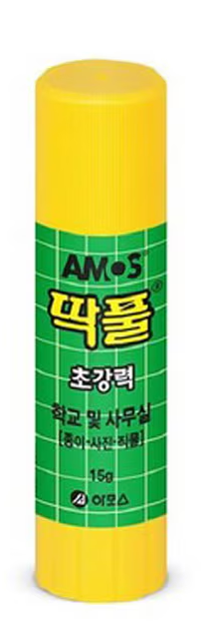
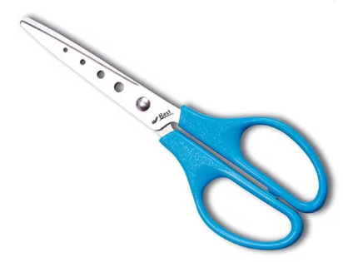
팝업북 만드는 방법
준비물: 폐그림책, 가위, 풀
Notes:
교사가 미리 칼로 속지를 모두 오린 후 모둠별로 폐그림책을 나눠준다. 학교 도서관에서 폐기된 그림책을 이용한다.
180도 팝업북 만들기 추천

Slide 9
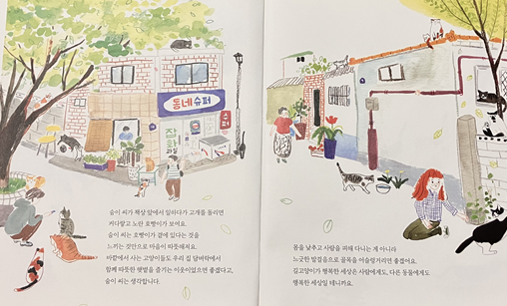
팝업북 만드는 방법
마음에 드는
배경지를
붙인다.

Slide 10
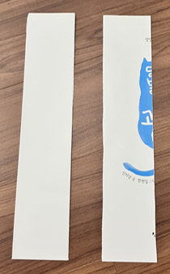

팝업북 만드는 방법
지지대 속지를
2장 길게 자르고, 바닥면을 조금 오린다.

Slide 11
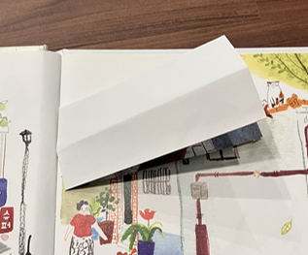
팝업북 만드는 방법
그림책 한 쪽에
지지대를 붙인다.

Slide 12
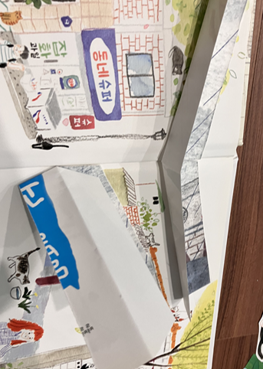
팝업북 만드는 방법
반대쪽도 붙인 후
다른 지지대를 붙인다.

Slide 13
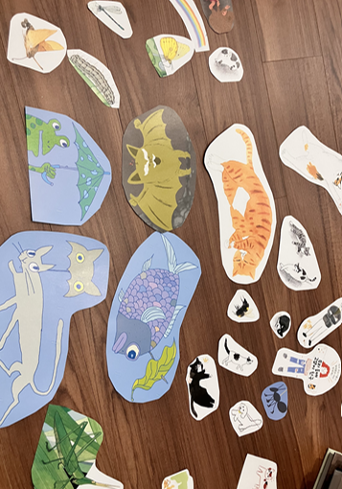
팝업북 만드는 방법
동물 그림을 여러개 오린다.

Slide 14
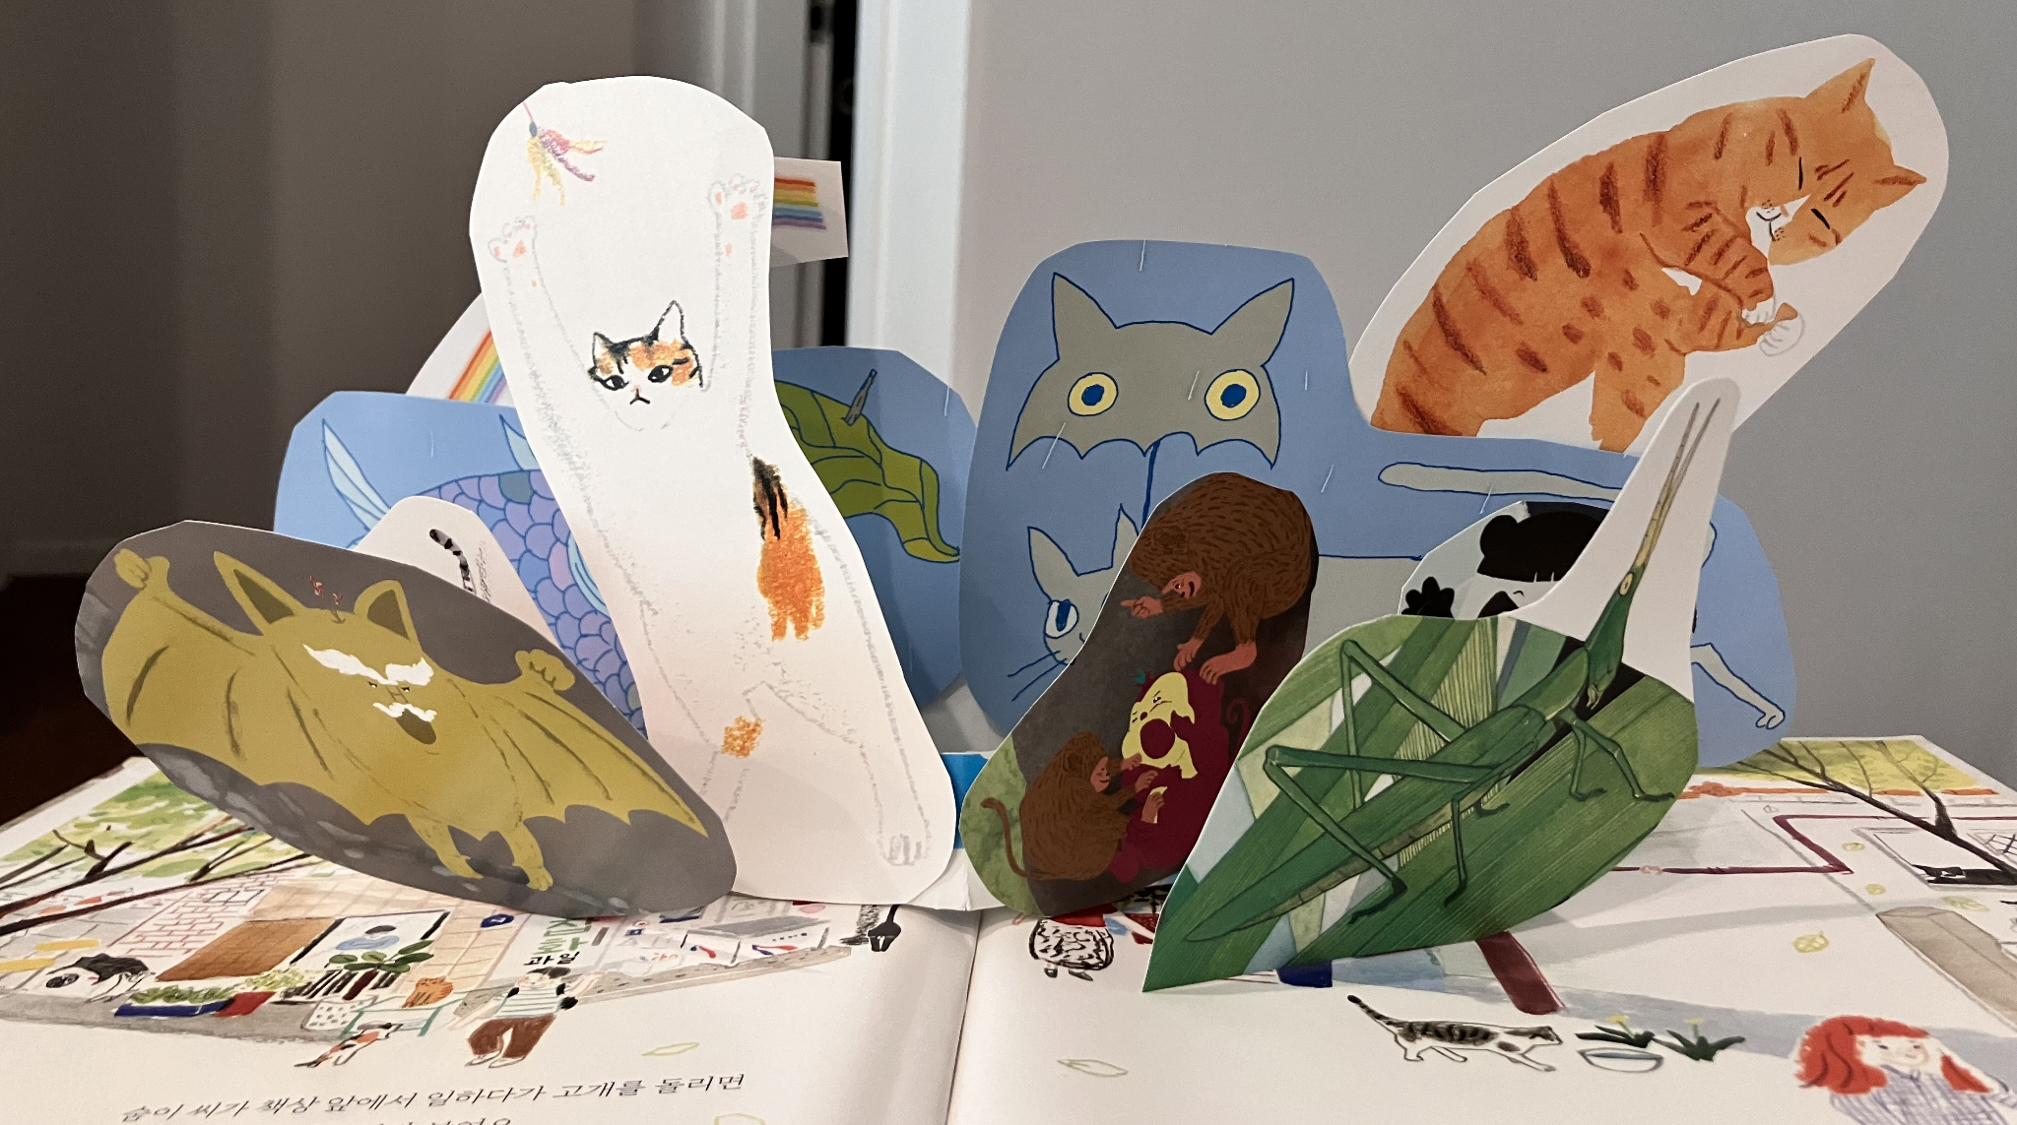
팝업북 만드는 방법
지지대에 동물 그림을 붙여 완성한다.

Slide 15
행복한 동물원 만들기
모둠별로 행복한 동물원을 만들어봅시다.
배경지를 함께 고르고 동물 친구들을
모아보세요.

Slide 16
행복한 동물원 만들기
무지개 동물원
여러 동물들이 무지개처럼 어울리며 행복하게 지내는 곳
동물원의 이름과 설명글 등을 추가해보세요.
Notes:
색연필, 싸인펜, 스티커 등을 이용해 주변 배경을 꾸며 완성한다.

Slide 17
정리하기
친구들과 서로 만든 팝업북을
감상해봅시다. 동물과 공존하는
세상을 위해 함께 노력해봅시다.

